Slide 1
Conectivo Conecta
Arthur Branco Guilherme Diniz
Leonardo Antunes Lucas Verdan
Weber Marques

Slide 2
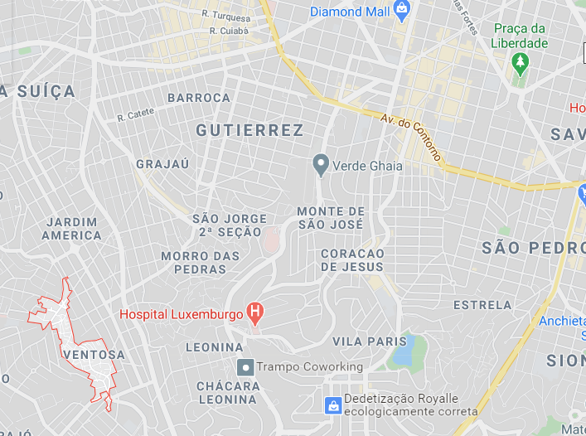
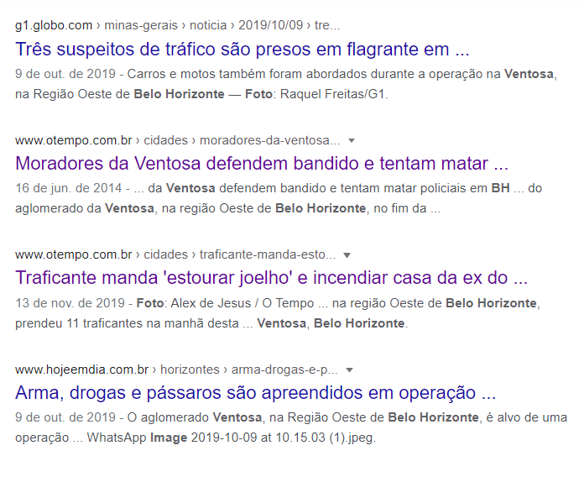
Comunidade da Ventosa (BH)
Região Oeste.
Aproximadamente 7472 habitantes.
Altos índices de violência.
Altos índices de vulnerabilidade juvenil.
Notes:
(Arthur)A comunidade da Ventosa se localiza na regiao oeste. Atualmente porta proximadamente 7472 habitantes. A região Sofre de altos índices de violência e de vulnerabilidade juvenil.

Slide 3
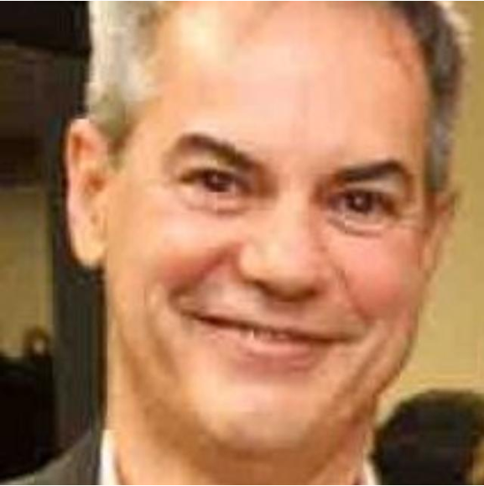
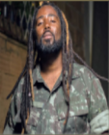
Conectivo
Organização da Sociedade Civil na comunidade da Ventosa.
O Conectivo é uma instituição que desenvolve projetos sociais com finalidade pública.
Objetivos:
Impactar positivamente a comunidade da Ventosa.
Fortalecer ecossistema de formação de negócios de impacto.
Construir e integrar parcerias.
Francisco Iglesias
Jimmy Negueb
Notes:
(Arthur)O Conectivo é uma instituição que desenvolve projetos sociais com finalidade pública cujos objetivos são tentar impactar positivamente a comunidade, fortalecer o ecosistema de formação de negócios, construir e integrar parcerias

Slide 4
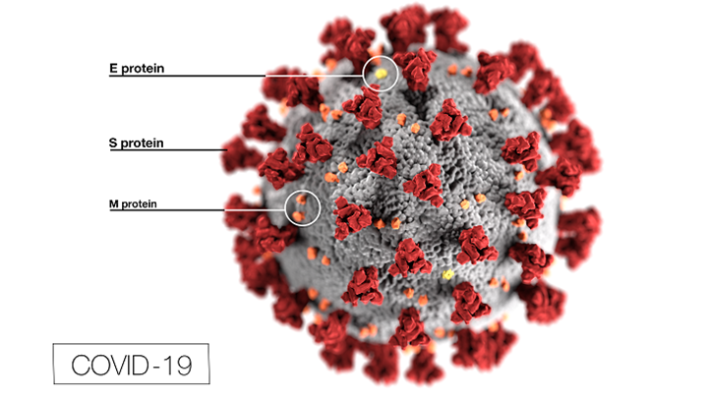
Problema
Previsão de 140 mil desempregados.
Falta de um intermediador entre
empregador e potencial empregado.
Covid-19.
Prevalência de smartphones sobre
computadores dentro da comunidade.
Notes:
(Weber)Com o aumento da taxa de desemprego com o fechamento da BHAZ e a entrada do COVID-19, foram dificultadas as vida de todos os membros da comunidade. Escolhemos um app como solução devido a maior prevalência de smartphones sobre computadores dentro da comunidade e devido sua mais flexível mobilidade.

Slide 5
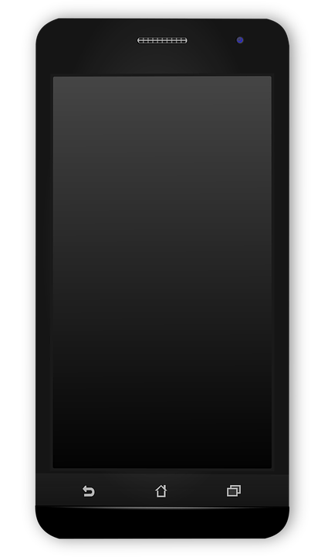
Conectivo Conecta
Aplicação mobile para:
Conectar prestadores de serviços a clientes.
Recrutamento e seleção de empregados.
Espaço de oferta e descrição de vagas pelos empregadores.
Notes:
(Weber)Nossa solução foi a criação da aplicação Conectivo Conecta A aplicação conectivo conecta busca conectar prestadores de serviço a clientes, facilitar o recrutamento e seleção de empregados e criar um espaço de oferta e descrição de vagas pelos empregadores.

Slide 6


Conectivo Conecta
Especificações de desenvolvimento:
React Native.
MySQL.
Node.js + Express.
Notes:
(Verdan)Foram escolhidas essas tecnologias baseada no conhecimento prévio do time e interesse em desenvolver novas habilidades durante o trabalho.

Slide 7
Metodologia
Scrum
Trello
Google drive
Discord
Whatsapp
Github
Notes:
(Verdan)Durante o trabalho Foi utilizada a metodologia Agil Scrum para planejar nossas sprints e realizar nos entregas incrementais Foi escolhido o trello para separar as tasks, suas prioridades, membros responsaveis e datas de entrega
Utilizamos o google drive para armazenar a documentação e os artefatos produzidos Utilizamos o Discord para a comunicação durante o desenvolvimento das tasks e compartilhamento de conhecimento Para o versionamento do codigo e entrega foi utilizado o Github.

Slide 8
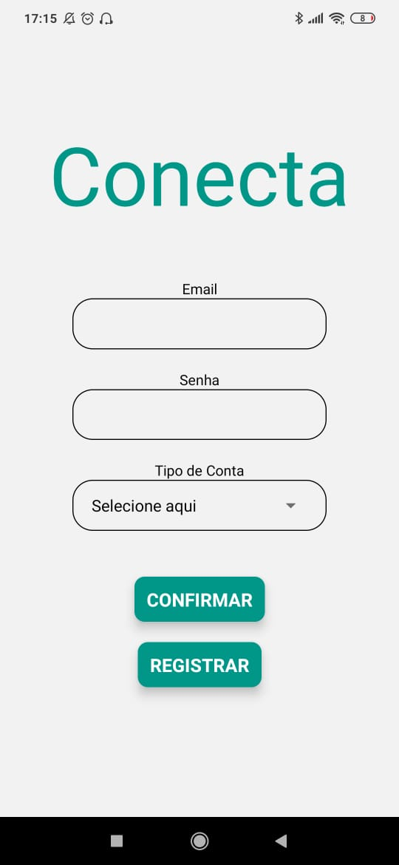
Tela de Login
Notes:
(Guidi)Tela de login onde é comparado os dados inseridos com os criados no banco MySQL

Slide 9
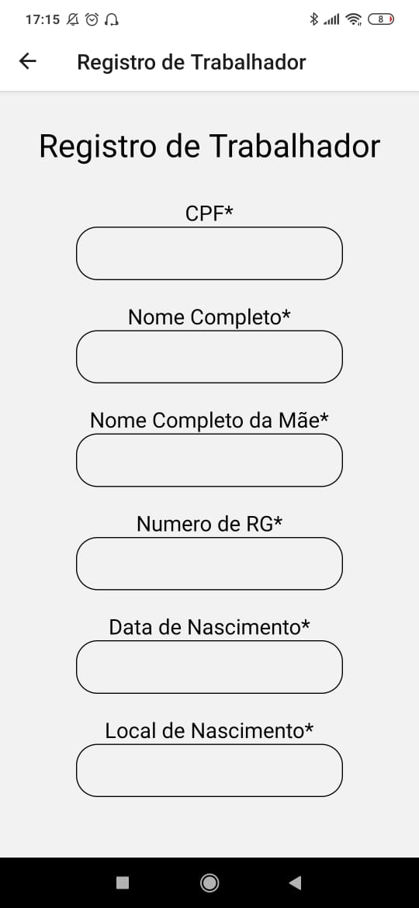
Tela de Registro
Notes:
(Guidi)Tela de registro onde são exigidas informações da empresa ou do usuário à ser registrado na aplicação

Slide 10
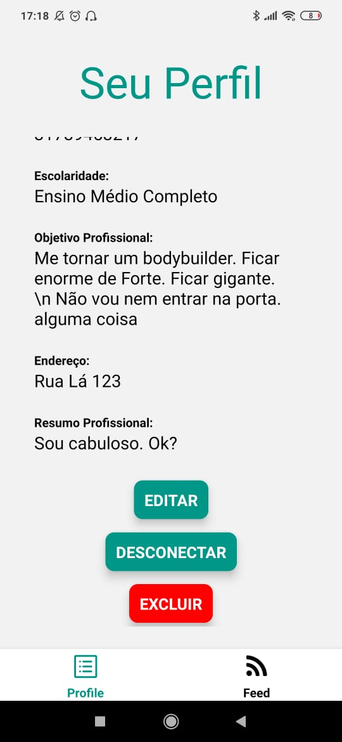
Tela de Perfil
Notes:
(Guidi)Tela que resume os dados e interesses do usuário de forma simples

Slide 11
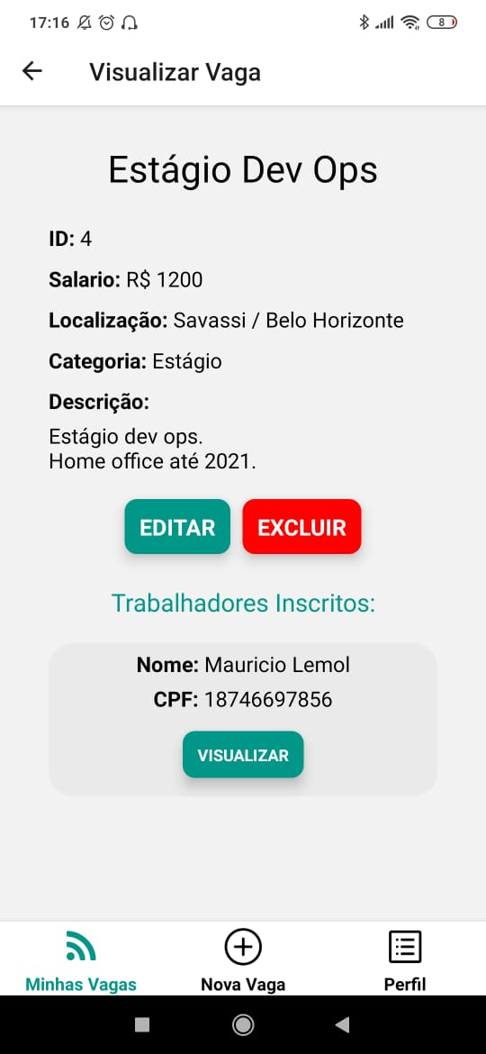
Tela de Vaga
Notes:
(Guidi)Tela onde é criada ou editada a vaga ofertada pelo usuário incluindo salário e dados básicos sobre o contexto

Slide 12
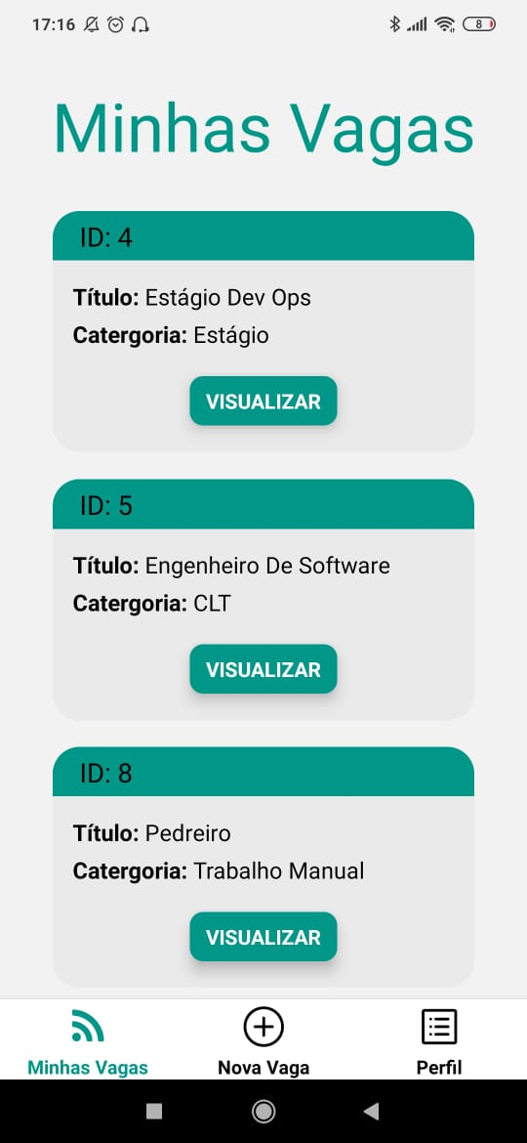
Tela de Vagas
Notes:
(Guidi)Tela onde é disponibilizada a vaga contendo informações essenciais e empresa ofertante

Slide 13
Conclusão
A partir desse trabalho e do desenvolvimento da aplicação, tivemos a oportunidade de ajudar na prática uma parte da sociedade. Por isso, agradecemos a PUC e ao Conecta pela oportunidade.

Slide 14
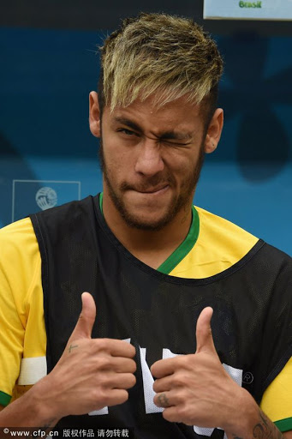

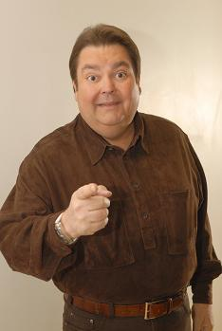

Obrigado!
Notes:
Obrigado a todos!

